Slide 1

SENTINEL TRACK
Daniel Siqueira
Davi Guilherme
Gabriel Duarte
Matheus Caus
Victor Rubinec

Slide 2


Segmento de Negócio
Fluxo de pessoas em shopping centers

Slide 3


Contexto
Onde está o problema e qual é ele?
Em shoppings. Após uma pesquisa no site Jusbrasil, foram encontrados cerca de 2000 processos relacionados ao abuso do valor cobrado ou inadimplência do pagamento do aluguel.
Quem sofre com este problema?
A princípio, os lojistas são os primeiros a sofrer, juntamente aos seus funcionários. Porém os donos de shoppings também sofrem.

Slide 4


Contexto
O problema tende a aumentar ou diminuir?
Aumentar, por conta do comportamento dos donos de shopping, que é deixar um valor de aluguel fixo para os espaços de lojas em seu estabelecimento.
Quanto custa este problema?
No caso do Shopping Campinas, este problema custou cerca de R$ 600.000,00. O valor varia entre shoppings.

Slide 5



Solução Proposta
Sistema de Gerenciamento de Dados
Com dados plotados em gráficos e mapa de calor
Aumentar o lucro do shopping a médio - longo prazo

Slide 6





Diagrama de Visão de Negócio
Após a instalação, você começa a receber os dados.
Nossos técnicos irão até o local para avaliação e instalação dos sensores.
Você entra em contato com a gente.
Após a instalação, você começa a receber os dados.
Após a instalação, você começa a receber os dados.
Esperamos que você tenha um bom resultado.
Com base nos dados você pode montar estratégias para maior lucratividade com os donos das lojas.

Slide 7
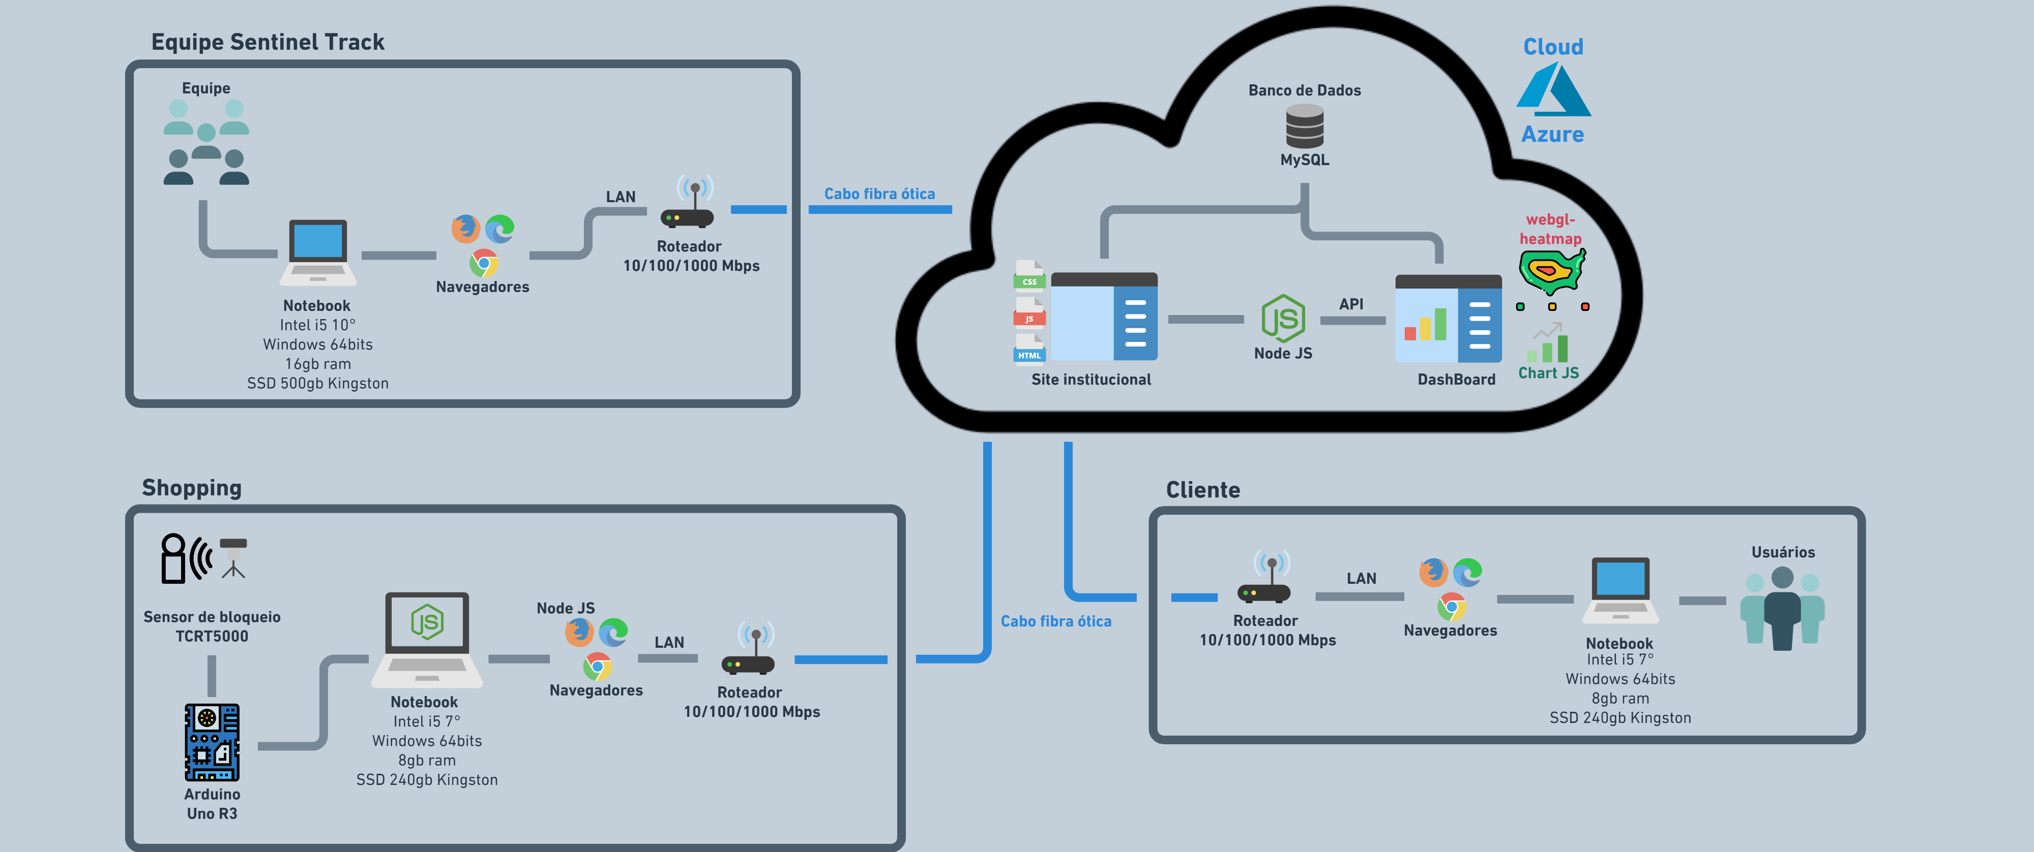
Diagrama de Solução

Slide 8
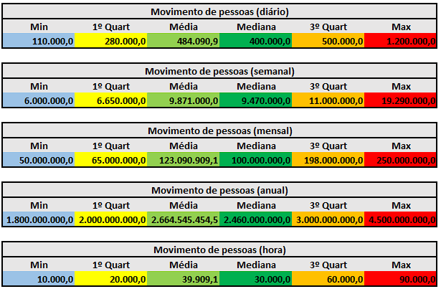
Analytics

Slide 9
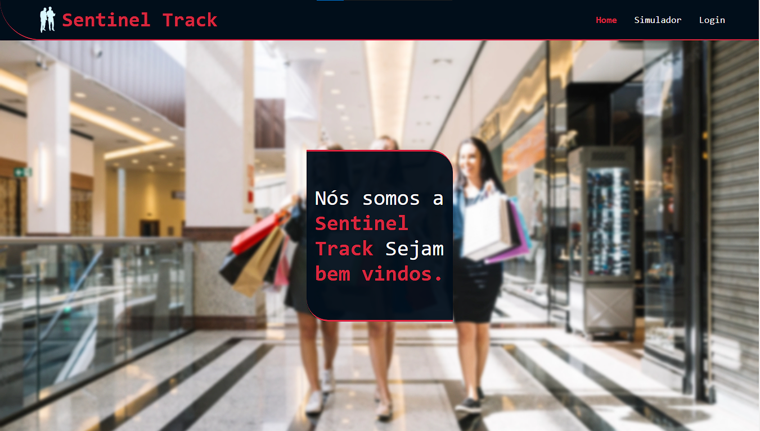
Site Institucional

Slide 10
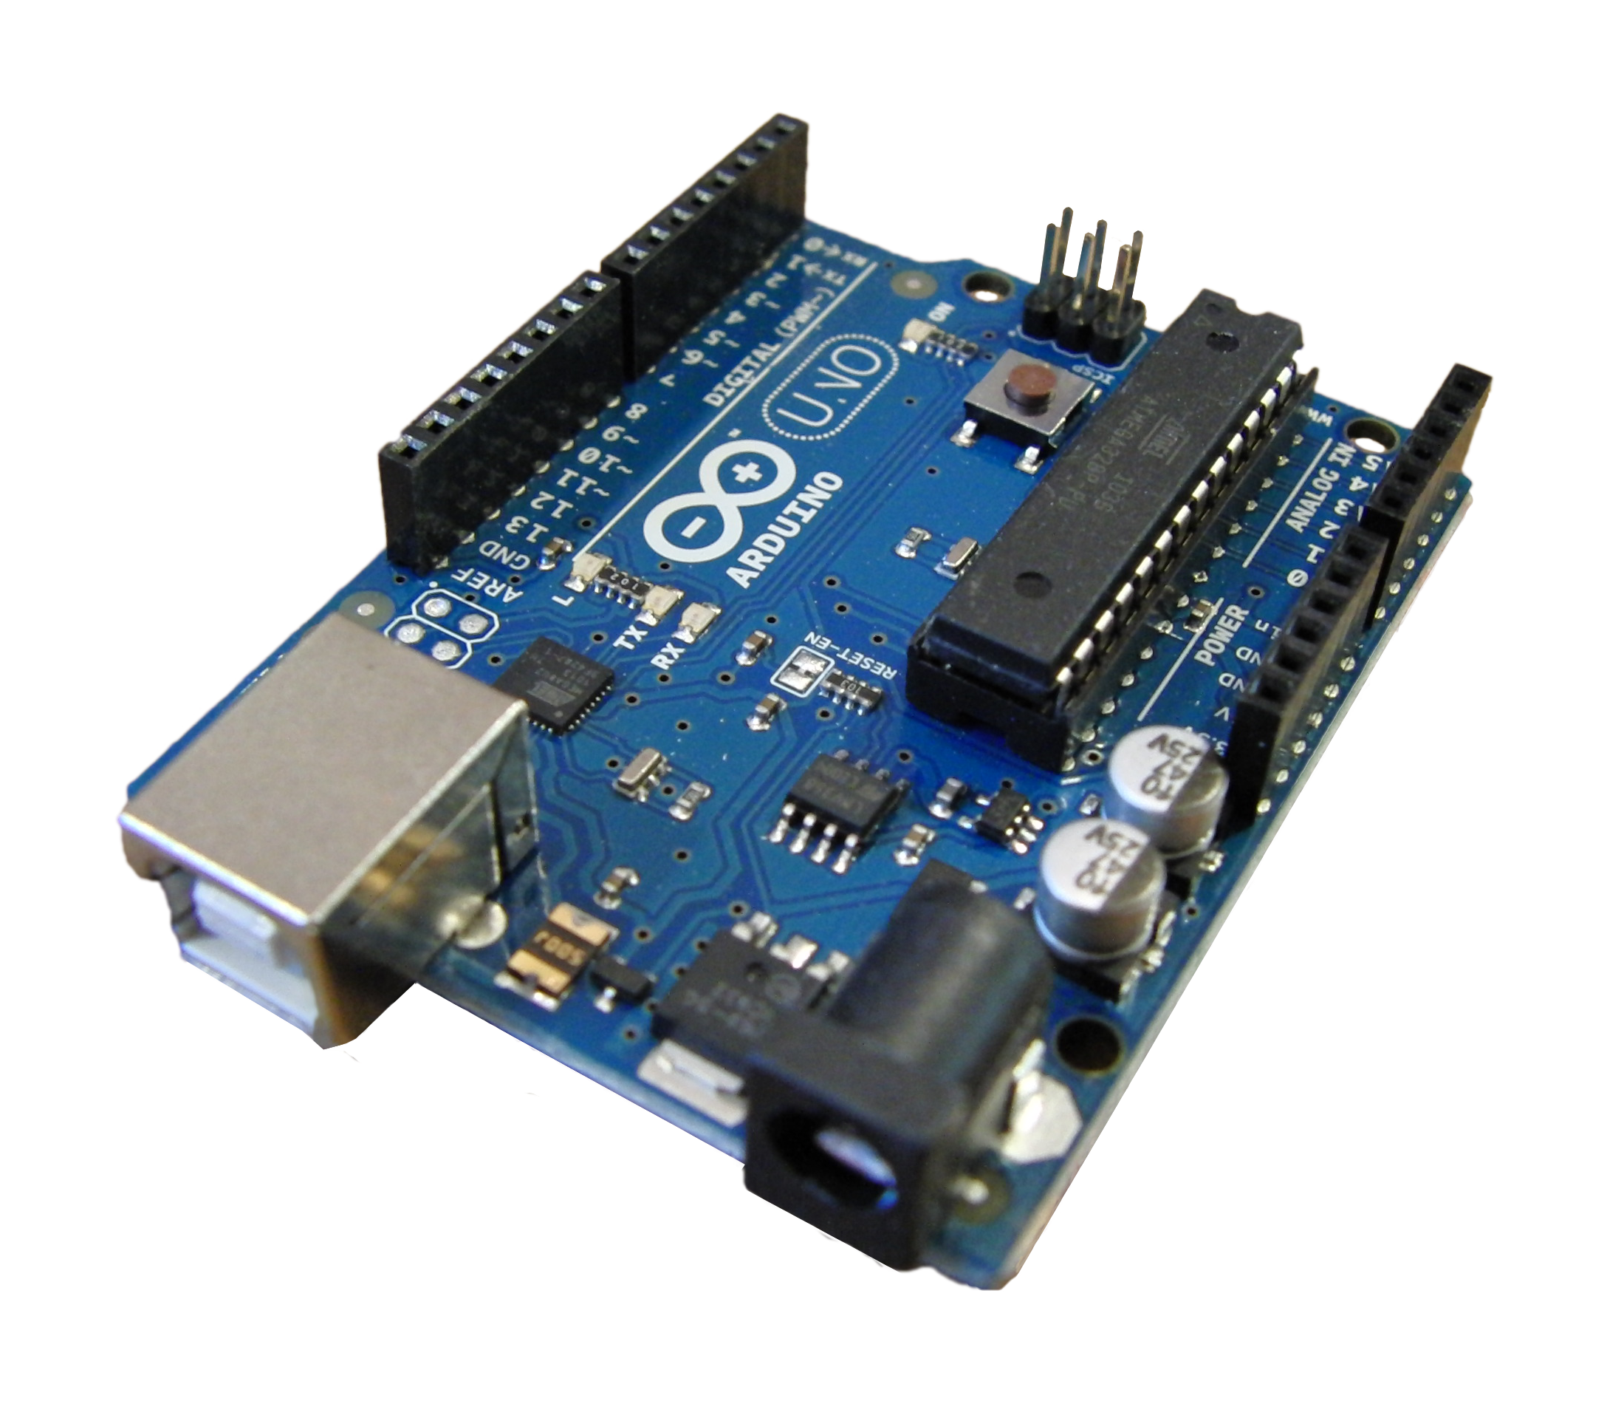
Demonstração - Arduíno

Slide 11
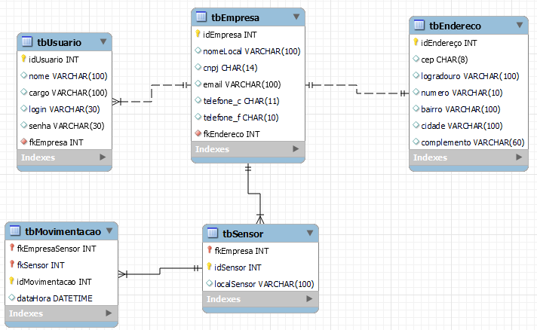
Modelo de Dados Lógico

Slide 12
Conclusão e Próximos Passos
Fazer a Dashboard Dinâmica
Conectar a Tela de Login e Cadastro com Banco de dados
Implementação teste em algum shopping

Slide 13



contato@sentinel_track.com
@Sentinel_track

